Slide 1
ИИ-генерация специфичных клеточно-проникающих пептидов
Misha + Alina

Slide 2
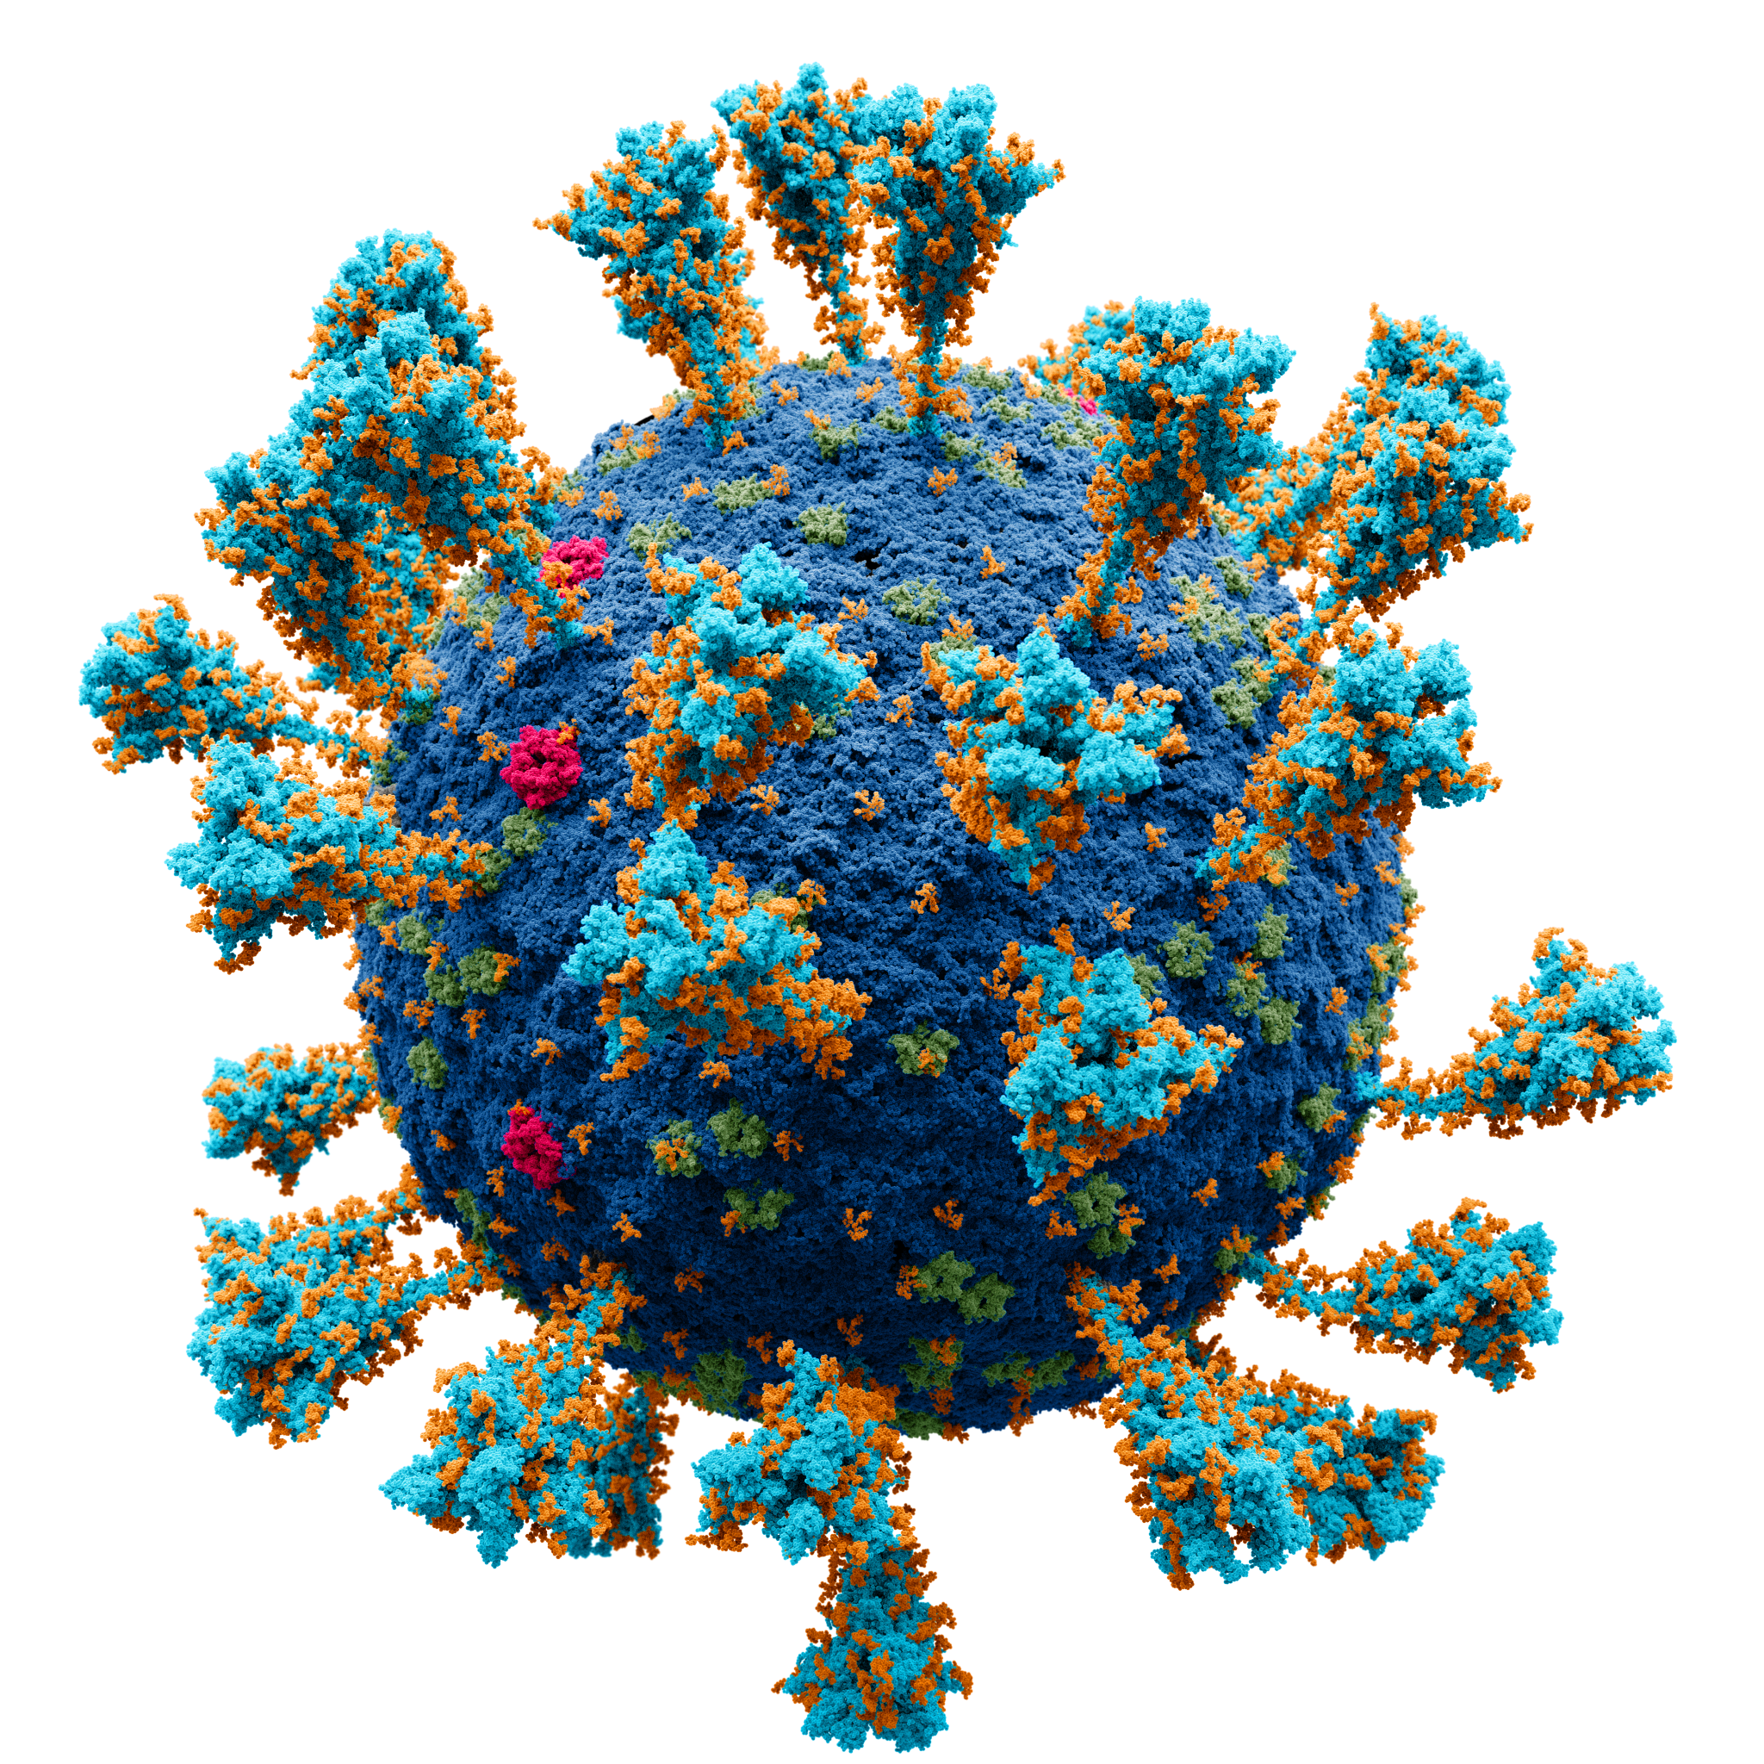
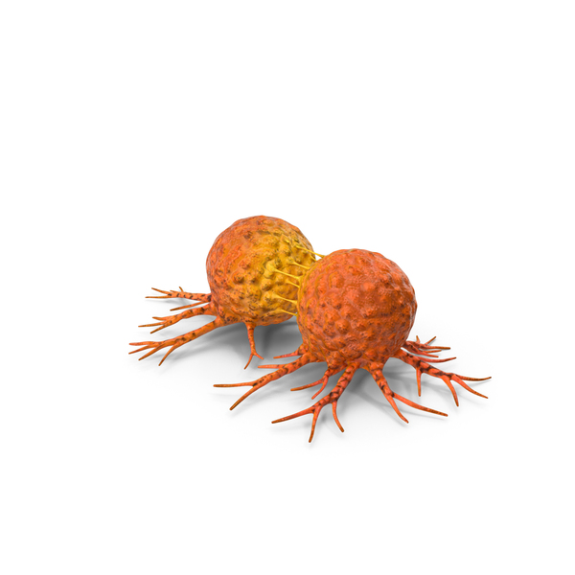
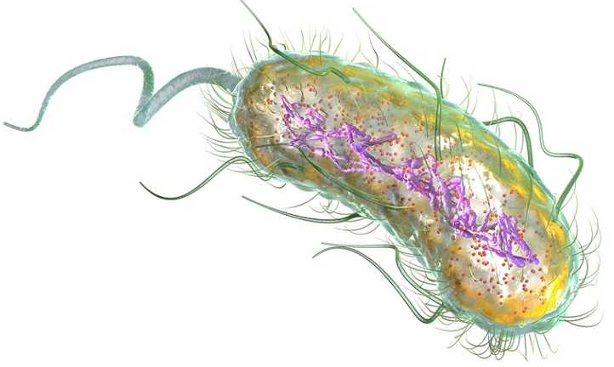

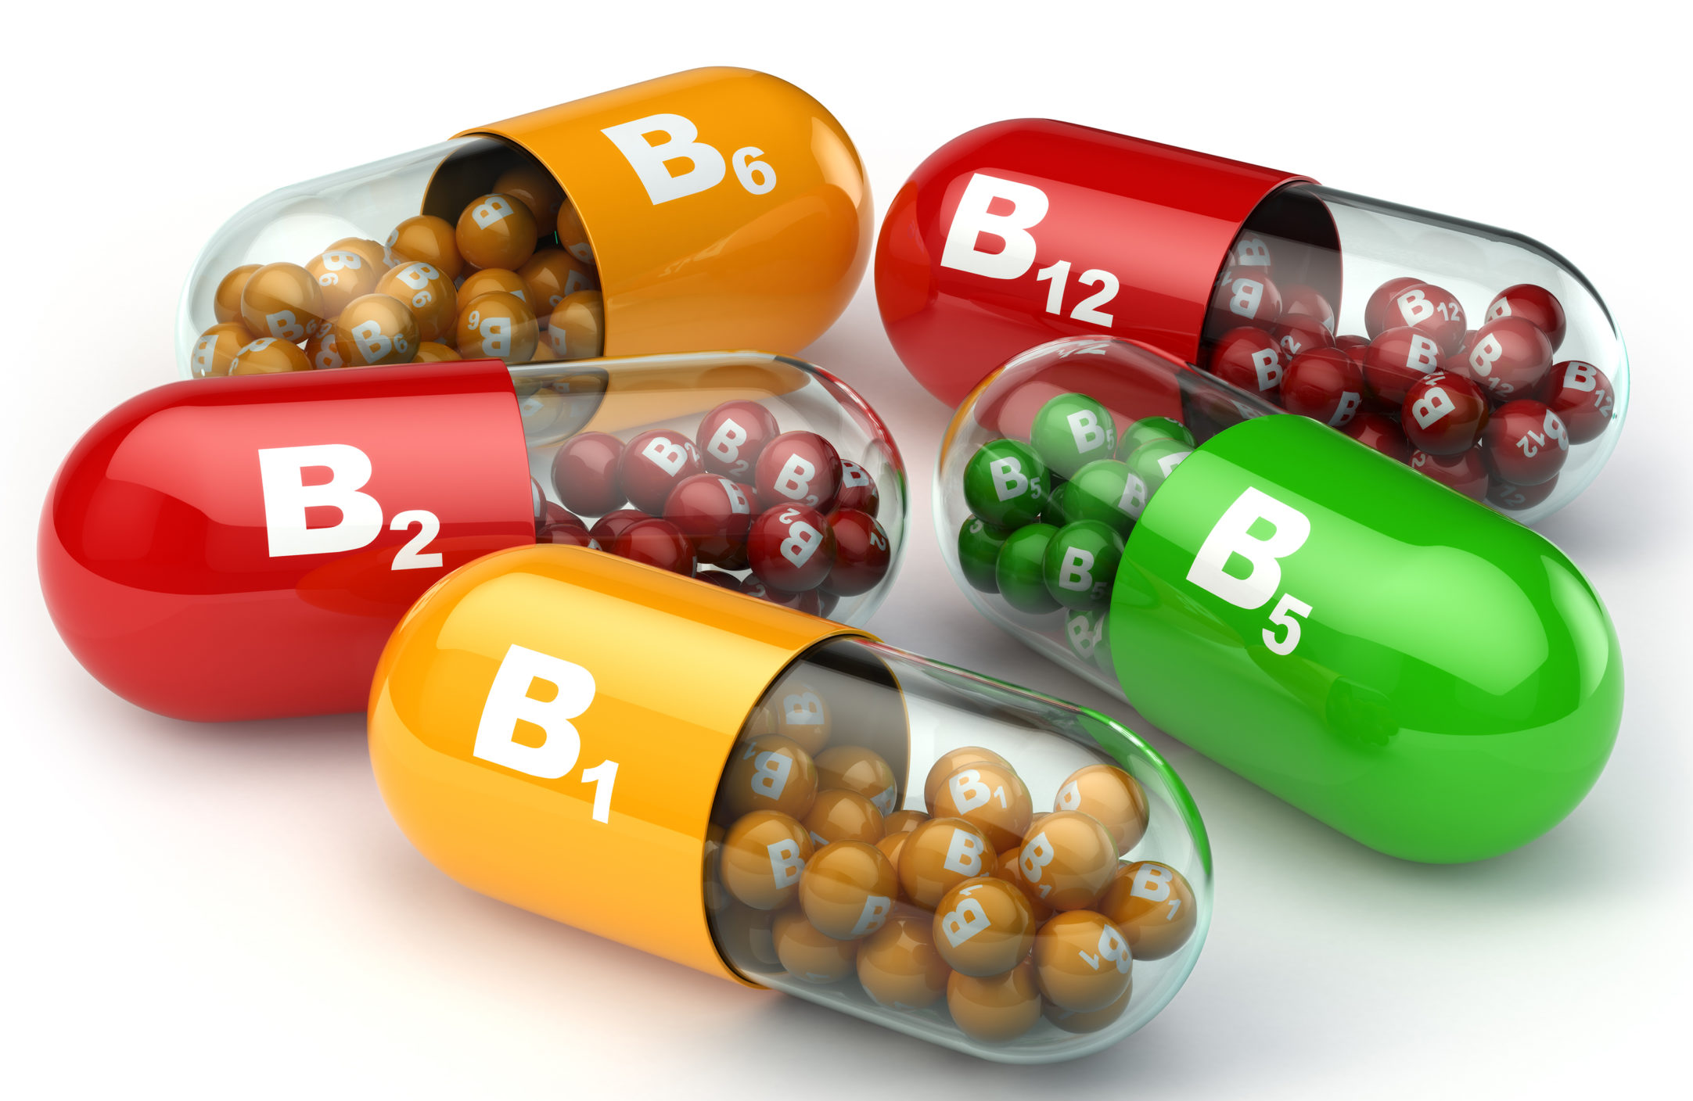
Актуальность
Бактерии:
Плохая проницаемость антибиотиков, резистентность
Вирусы:
Ограниченное проникновение противовирусных препаратов
Рак:
Недостаточная проницаемость в опухолевые клетки
Нейродегенеративные заболевания:
Проблемы с доставлением в клетки мозга и через ГЭБ
Витамины и микроэлементы:
Сложности усвоения при болезнях ЖКТ

Slide 3
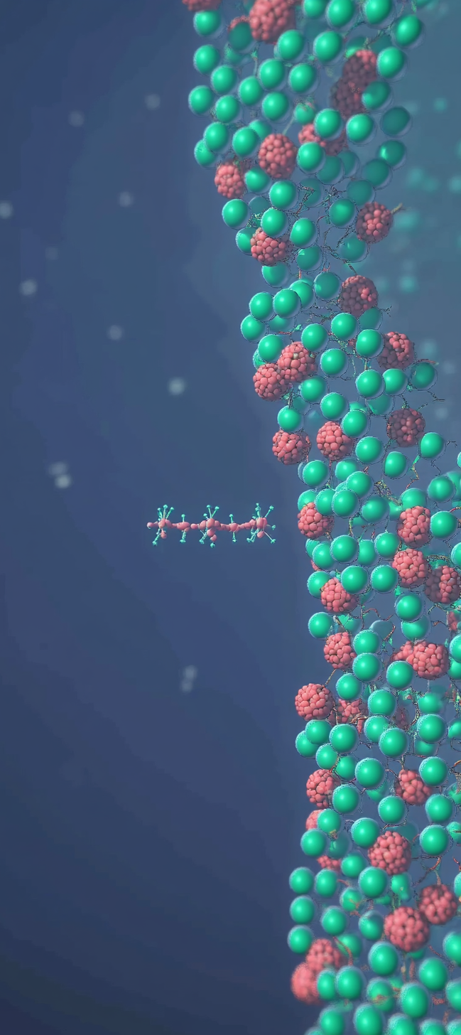
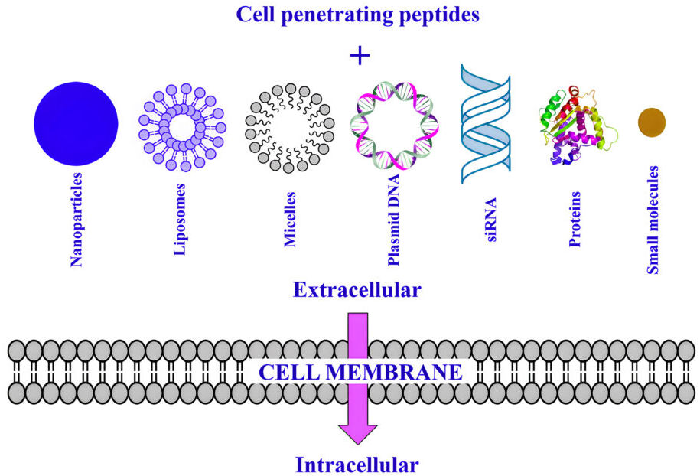
Cell-penetrating peptides (CPP) как универсальная drug-delivery технология
Клеточно-проникающие пептиды

Slide 4
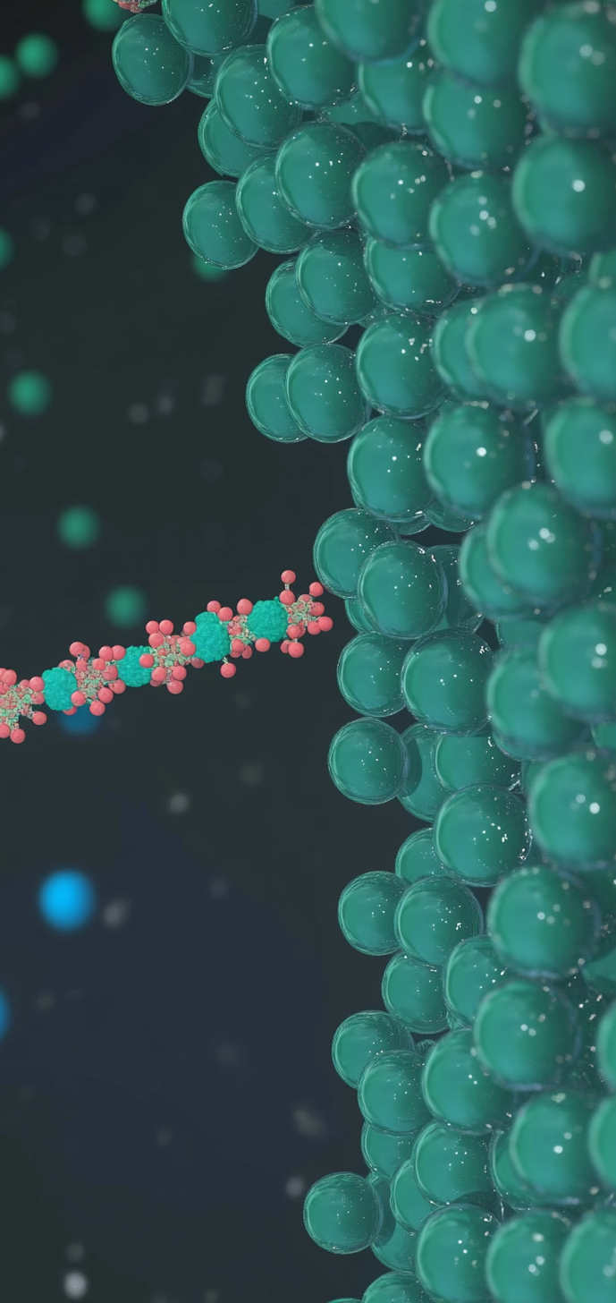
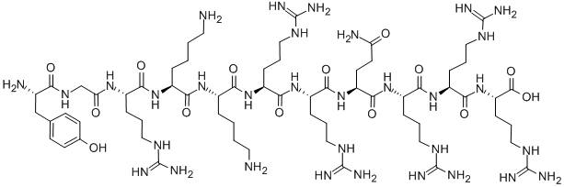
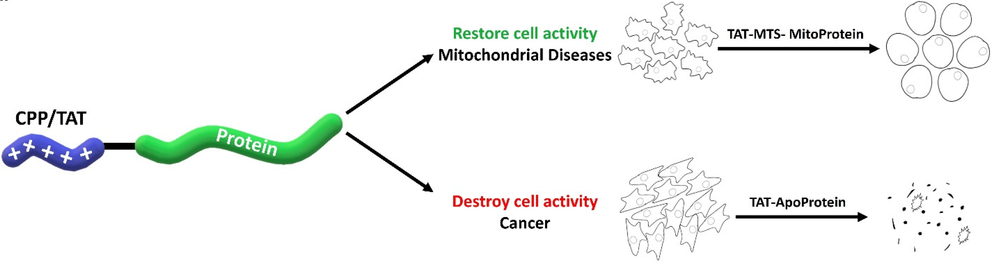
Пионеры-CPP
Один из первых CPP: TAT

Slide 5

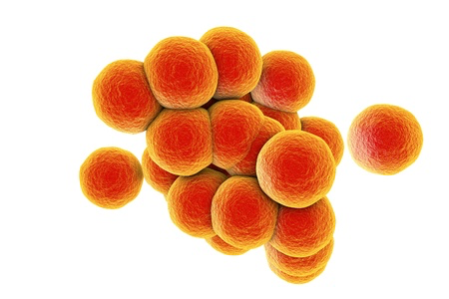
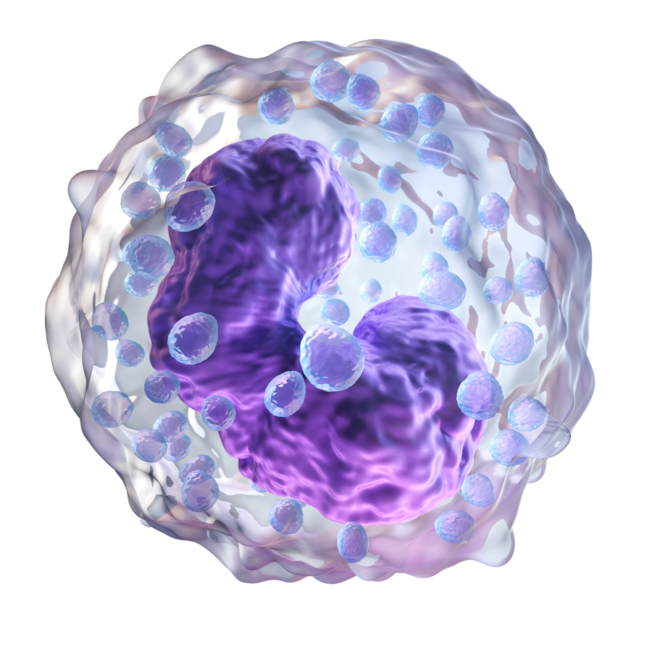
Проблема специфичности
YES!
NO!

Slide 6
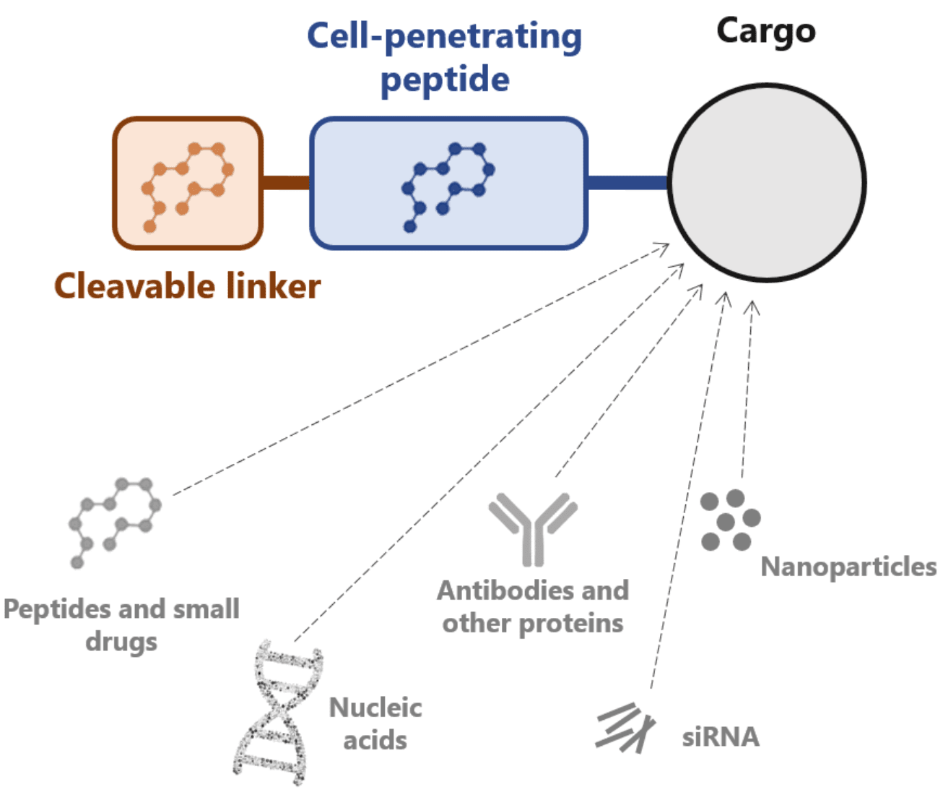
Решение проблемы специфичности
Чувствительный линкер на определенные молекулы, часто экспрессирующиеся в определенных клетках и тканях

Slide 7
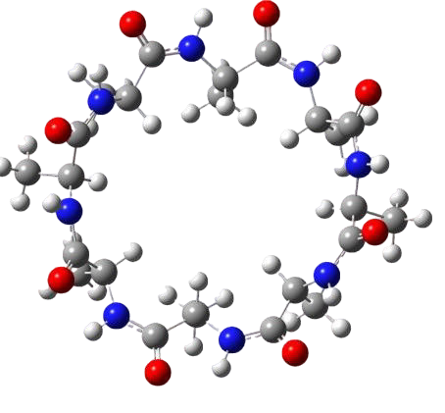
Преимущества циклических CPP как технологии доставки лекарств
Устойчивость к протеазам
1
Л
Более стабильное связывание с карго
2
Проницаемость и таргетированность и способность доставлять в ядро клетки
3

Slide 8
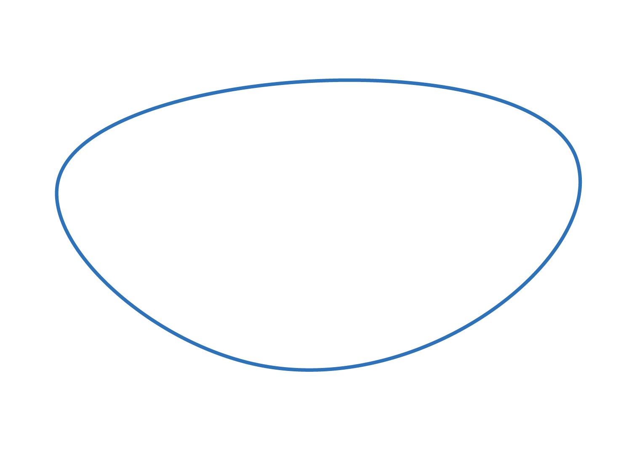
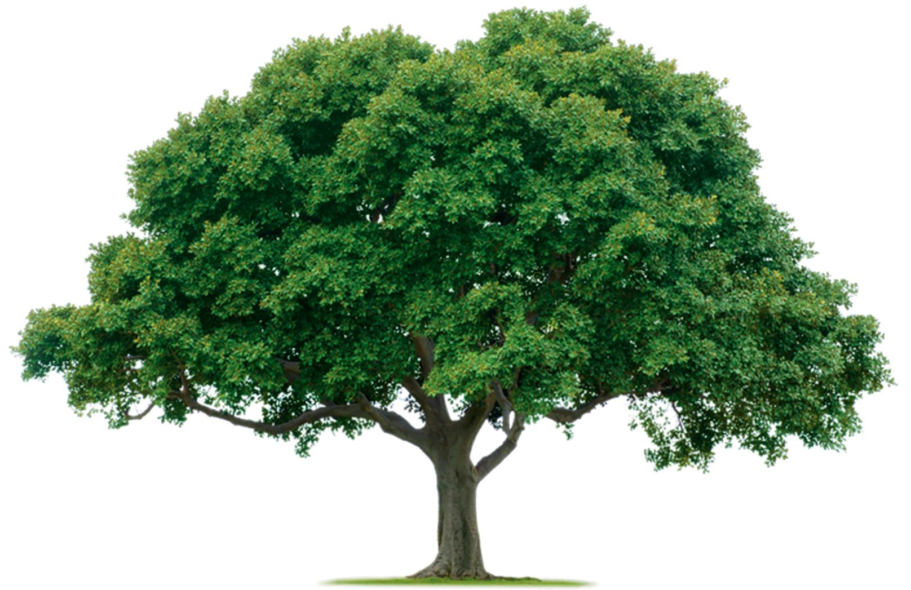
ИИ-модель: выбор моделей
Random Forest и Gradient Boosting ML модели для предсказания проходимости и связывания с карго
Датасет по проникновению и связыванию (собираются через молекулярную динамику)
Предсказания пептидов с хорошей проницаемостью и связываемостью

Slide 9


ИИ-модель: обоснованность выбора
Интерпертируемость
Например, за счет ”importance” критерия
Точные предсказания
Эффективно справляются с нелинейными зависимостяями
Тонкие настройки модели
Возможность как простой настройки (Random Forest) для более быстрого обучения, так и более сложной (Gradient Boosting) для более точных предсказаний
Возможно использовать гибридный подход для комбинирования результатов обеих моделей

Slide 10


ИИ-модель: нужность
Имея данные, эффективнее их использовать

Slide 11
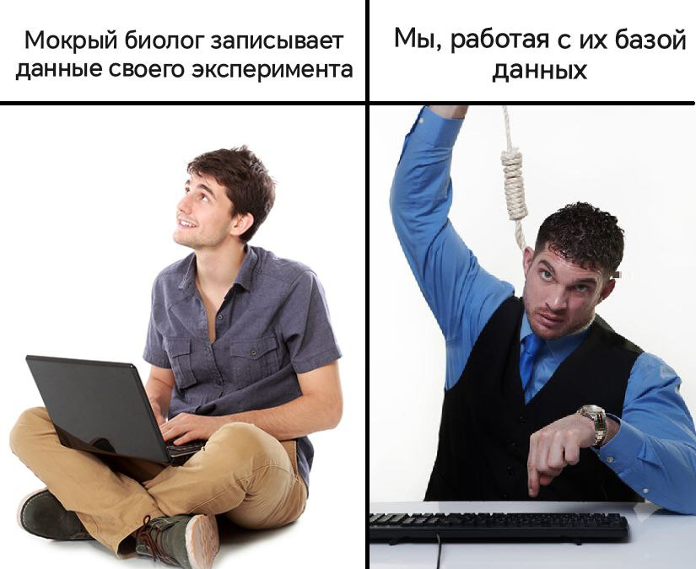
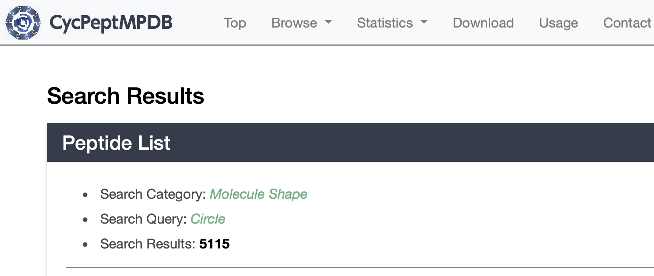
ИИ-модель: данные

Slide 12
Спасибо за внимание! Берегите себя и свои данные

